Slide 1
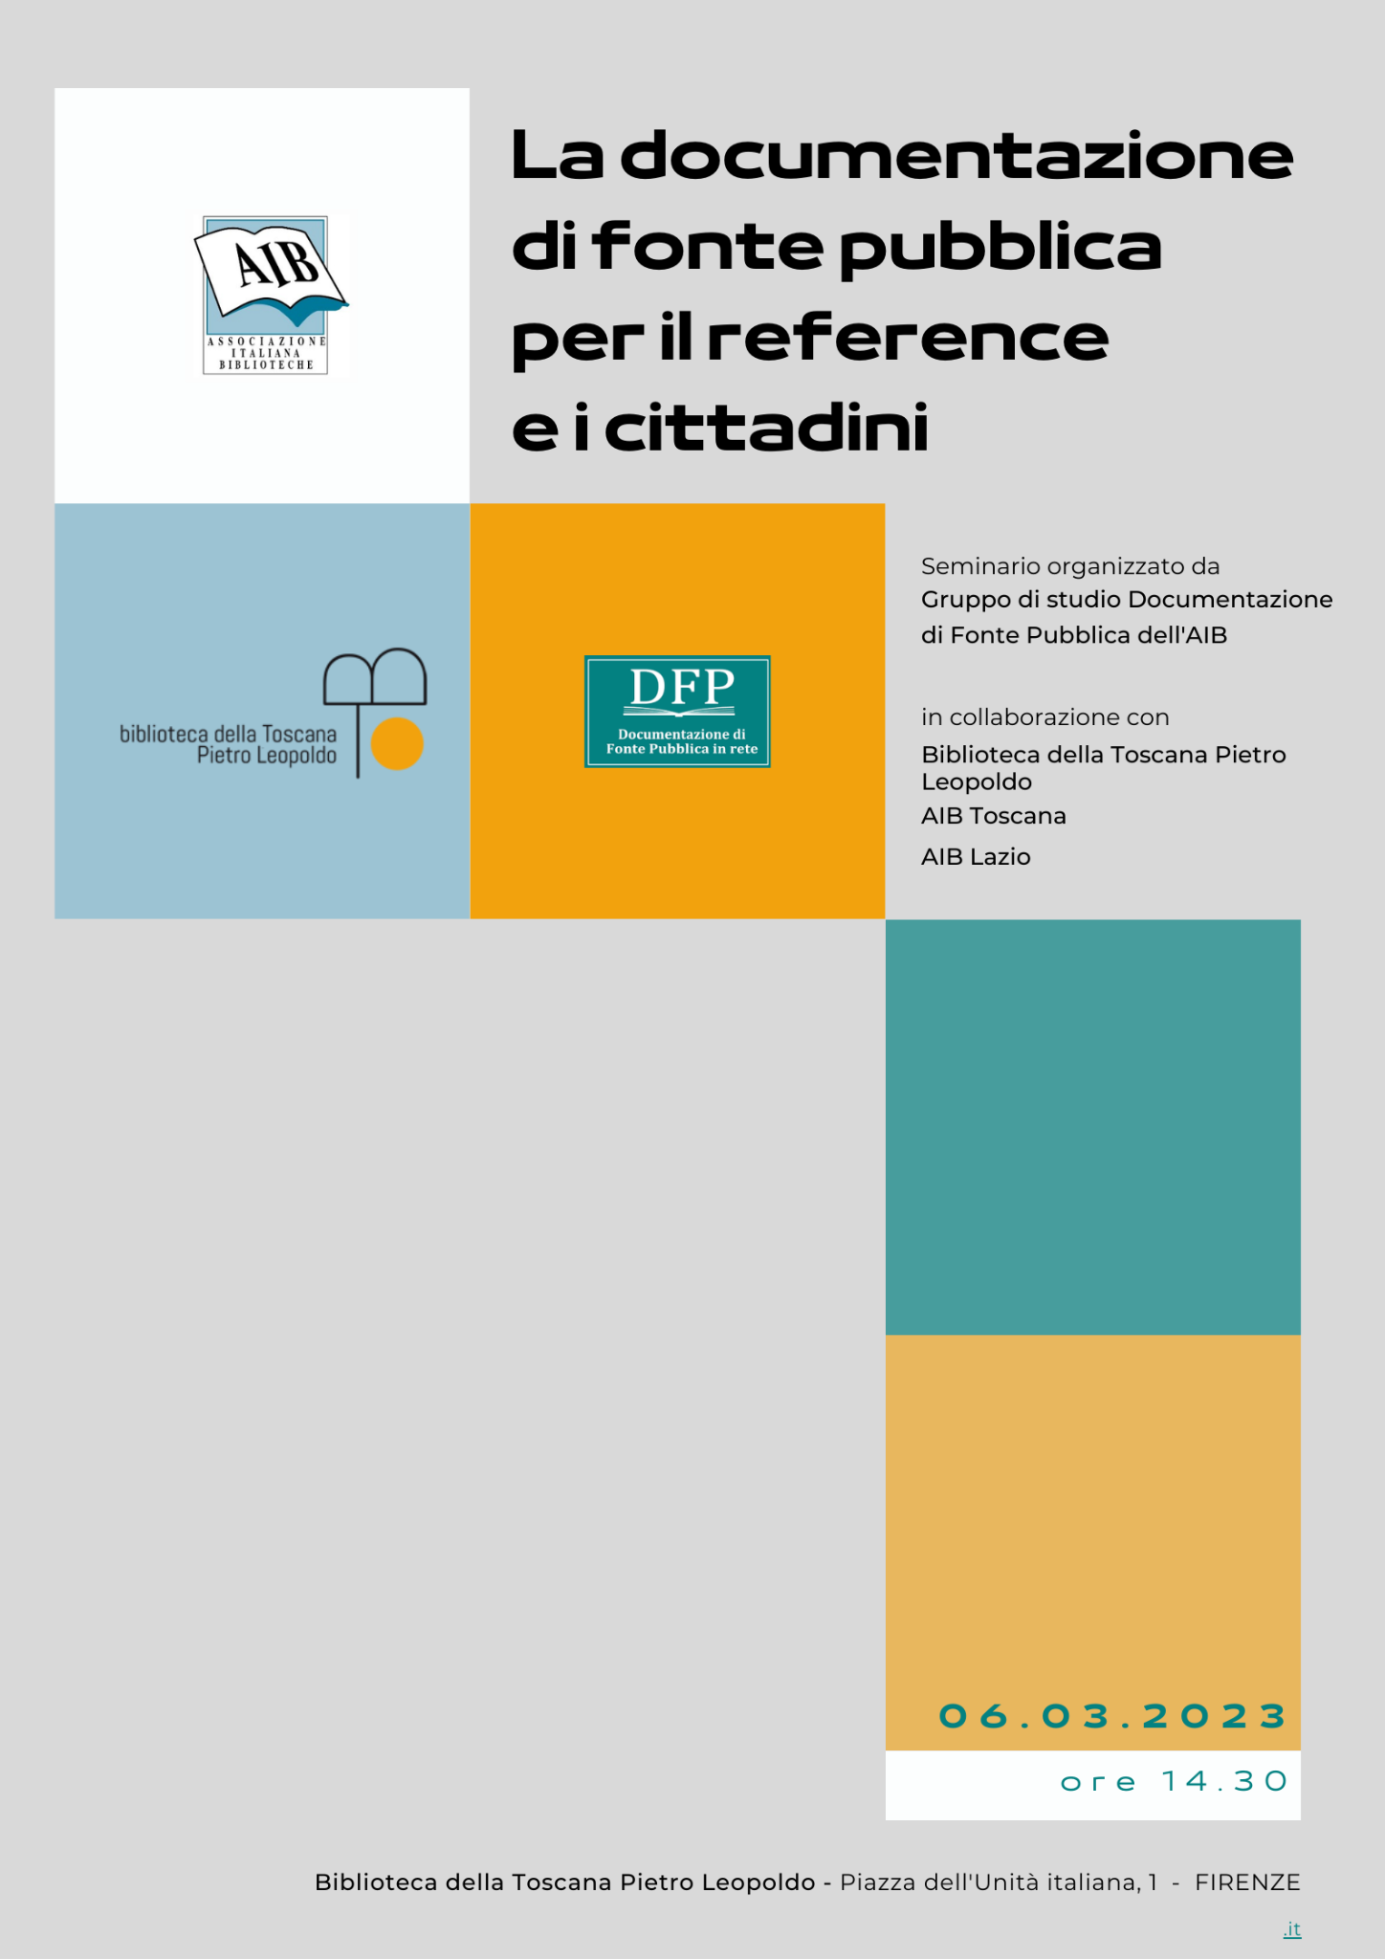
RISORSE INFORMATIVE SULLE BIBLIOTECHE: QUALI E PER CHI
Lucia Antonelli

Slide 2
PREMESSA

Slide 3
Contesto DFP
la documentazione di fonte pubblica sul web
le biblioteche
il bibliotecario
dispersione + difficile recupero di informazioni attendibili e aggiornate
offrono servizi di reference per agevolare accesso a fonti ufficiali e aggiornate
ruolo mediatore per ricerca e recupero di risorse dfp su diversi ambiti e discipline
Nell’ambito della DFP sul web ci sono anche informazioni e risorse che riguardano le biblioteche

Slide 4
Questo intervento
Perché
per i bibliotecari è importante essere sempre aggiornati su risorse informative pubbliche più di rilievo che riguardano le biblioteche, sia per reference che per attività di back office
Perché
Cosa
risorse di fonte pubblica che riguardano le biblioteche
>> “fonti primarie”
Come
analisi, selezione, raccolta di risorse
>> risorse presentate suddivise per tipologia e finalità
Struttura
tipologie di risorse e tipologie di destinatari
Obiettivo
individuare fonti/risorse principali sulle/delle biblioteche utili per il proprio lavoro di bibliotecario di reference

Slide 5
Tipologie di risorse
Informazioni generali
“aggregate”
SU
biblioteche e/o sistemi bibliotecari
Risorse e Servizi
DI
biblioteche e/o sistemi bibliotecari
Risorse
PER
bibliotecari
Informazioni generali
SU
singole biblioteche
informazioni su istituzione
informazioni su istituzioni
cataloghi, biblioteche digitali, bollettini, altro
vedi tipologie di destinatari
Possono essere risorse prodotte dall’amministrazione di appartenenza della biblioteca o dalla stessa biblioteca

Slide 6
Tipologie di destinatari
cittadini
studenti, studiosi, docenti, ricercatori
funzionari, operatori, dirigenti …
compresi i bibliotecari
per qualsiasi motivo
per motivi di studio o ricerca
per motivi di lavoro

Slide 7
TIPOLOGIE DI RISORSE
RISORSE SU BIBLIOTECHE E LORO PATRIMONIO:
ITALIA

Slide 8
Singole biblioteche - Info generali
Istituzione, indirizzi e contatti, orari, news, ambito disciplinare e specializzazione della biblioteca, regolamento e carta dei servizi, storia, eventi, palazzo, progetti, appartenenza a sistemi, urp, …
es.
Biblioteca Riccardiana
Biblioteca San Giorgio di Pistoia
Biblioteca città metropolitana Roma

Slide 9
Singole biblioteche - Patrimonio, catalogo, servizi
Caratteristiche e consistenza patrimonio, servizi, opac biblioteca, biblioteca digitale, vetrina novità, consigli di lettura e recensioni, piattaforma per prestito digitale, fondi, repository, bollettini e rassegne bibliografiche o normative, sitografie, raccolte di risorse utili, produzione editoriale dell’ente di appartenenza, …
es.
Biblioteca Corte dei conti
Biblioteca Malatestiana di Modena
Biblioteca nazionale universitaria di Torino

Slide 10
Risorse informative “aggregate” su biblioteche
Quali biblioteche
Anagrafe delle biblioteche italiane
Iccu - Poli SBN - Suddivisione per Regione
MIC - 38 Biblioteche pubbliche statali
Biblioteche ACNP
Altri sistemi (es. Rete URBS e URBE a Roma)

Slide 11
Risorse informative “aggregate” su biblioteche
Istat - Dati biblioteche - dati, statistiche
MIC - Direzione generale Biblioteche e diritto d’autore - attività e progetti dg, contributi, eventi …
Regioni - es.
Toscana
Lazio

Slide 12
Risorse “aggregate” su biblioteche - Open data
Open Data - Anagrafe delle biblioteche italiane - ICCU
Ministero cultura
Regioni - dati.nomeregione.it - Es. Lombardia
Singoli sistemi bibliotecari a livello locale
(es. OD Biblioteche di Roma - OD Biblioteche del Sistema SDIAF)

Slide 13
Risorse e servizi di sistemi bibliotecari - CATALOGHI
INDICE SBN + Singoli opac dei poli
Edit 16
Manus online
>> Alphabetica
BDI - cataloghi storici digitalizzati
ACNP
Discovery università - Es. unitrento

Slide 14
Risorse e servizi di sistemi bibliotecari - ILL e DD
ill sbn
nilde

Slide 15
Risorse e servizi bib - Prestito digitale
Tra i più diffusi in Italia. Si tratta di gestori privati che consentono il digital lending presso le biblioteche italiane e non solo:
Mlol (Horizons) https://www.medialibrary.it/pagine/pagina.aspx?id=37#AB
ReteIndaco (Sebina) https://reteindaco.sebina.it/dove-trovi-reteindaco/
Torrossa digital library (Casalini) https://www.casalini.it/digital_library.asp

Slide 16
Risorse e servizi bib - Collezioni e biblioteche digitali
Biblioteca Digitale Italiana - Internet Culturale
Biblioteca Italiana
TECA BNCF Manoscritti e incunaboli italiani
Biblioteca digitale BNCR
Biblioteca nazionale di Napoli - Biblioteca digitale
Biblioteca della Letteratura Italiana
BEIC
Biblioteca digitale ISTAT (n.d.)

Slide 17
Risorse e servizi bib - Emeroteche digitali
Biblioteca Nazionale Centrale di Roma - Biblioteca digitale - Periodici
Accademia delle Scienze di Torino
BIASA
Biblioteca di archeologia di storia dell'arte di Roma
Alma Mater Historica
Biblioteca digitale Universitaria Alessandrina
Emeroteca italiana
Biblioteca digitale dell'Unificazione giuridica

Slide 18
TIPOLOGIE DI RISORSE
RISORSE SU BIBLIOTECHE E LORO PATRIMONIO:
CONTESTO INTERNAZIONALE

Slide 19
Informazioni su biblioteche - Associazioni internazionali
Risorse generali sulle biblioteche - non è DFP!!!
IFLA - International Association of Library Associations and Institutions
Library map of the world
EBLIDA - European Bureau of Library, Information and Documentation Associations
IASL - International Association on School Librarianship
OFF TOPIC

Slide 20
Biblioteche e cataloghi fuori Italia - OPAC
Opac di singole biblioteche
The British Library
Library of Congress
Bibliothèque nationale de France
Biblioteca Nacional de España
Metaopac
Karlsrhue

Slide 21
Biblioteche e cataloghi fuori Italia - Collezioni digitali
Singoli paesi
Gallica
UK digital Library
Digital Public Library of America
Biblioteca Digital Hispánica
Deutsche Digitale Bibliothek
Aggregate
Europeana
World Digital Library
Organismi internazionali
United Nations Digital Library System - Unesco digital library - OECD Digital Library

Slide 22
TIPOLOGIE DI DESTINATARI

Slide 23
I DESTINATARI
Le risorse delle/sulle biblioteche che abbiamo visto vanno “veicolate” e cambiano a seconda dell’utenza
Le risorse delle biblioteche possono nascere per una categoria specifica di destinatari, ma poi spesso risultano utili anche per altri
Come per altre attività di reference, anche per la dfp è fondamentale saper ascoltare
Esempi >>

Slide 24
I DESTINATARI - cittadini
CHI: soprattutto biblioteche pubbliche
COSA:
reference su temi specifici e risorse web: patrimonio cartaceo o digitale di altre biblioteche, pubblicazioni di biblioteche, …
guida ai cataloghi (quali)
guida all’uso dei cataloghi (come cercare)
recupero documenti dfp (localizzazione, dal web, prestito, prestito digitale, prestito interbibliotecario, document delivery)

Slide 25
I DESTINATARI - studenti, studiosi, ricercatori, docenti
CHI: soprattutto biblioteche universitarie, biblioteche speciali, biblioteche di enti di ricerca biblioteche di pubbliche amministrazioni
COSA: tutto quello di prima per i cittadini +
guida a biblioteche del sistema di appartenenza e info a sistemi bibliotecari “altri”
guida all’uso del discovery di sistema (o altro) e all’accesso a risorse digitali in abbonamento e accessibili anche da remoto
guida all’uso del repository di ricerca del proprio ateneo/ente di ricerca (docenti, ricercatori, dottorandi) per ricerche documenti e per caricare pubblicazioni personali o dati di ricerca

Slide 26
I DESTINATARI - amministratori, dirigenti, funzionari
CHI: soprattutto biblioteche di enti pubblici e di ricerca
COSA: tutto quello di prima +
reference bibliografico su un ambito/disciplina specifica >> è importante conoscere le biblioteche specializzate, le risorse che mettono a disposizione online + la dfp relativa a quell’ambito specifico
reference giuridico: es. Dossier e raccolte normative o su dottrina giuridica su un dato argomento, elaborate da una biblioteca di settore

Slide 27
I DESTINATARI - Tutti
A prescindere dalla tipologia di biblioteca di appartenenza, si possono organizzare e calendarizzare incontri formativi per gli utenti per indirizzarli all’uso di risorse della biblioteca e/o di risorse di altre biblioteche se ritenute utili e rilevanti

Slide 28
DESTINATARI - A ciascuno il suo?
risorse informative su singola biblioteca
risorse informative su patrimonio di singola biblioteca
risorse informative su biblioteche
risorse informative per biblioteche
cittadini
studenti ricercatori docenti
funzionari dirigenti

Slide 29
TIPOLOGIE DI DESTINATARI
BIBLIOTECARI

Slide 30
Risorse per biblioteche - Finanziamenti
Finanziamenti e bandi
(dipende da competenza)
Contributi MIC - https://www.librari.beniculturali.it/it/contributi/
Bandi Cepell - https://cepell.it/bandi/
Informazioni da OPIB - Programmi di finanziamento europei (2021-2027)
Programmi di finanziamento delle singole REGIONI

Slide 31
Risorse per biblioteche - Legislazione
  Normattiva
  Normattiva - motore federato regionale
  Singole regioni >> assemblee legislative e giunte regionali (leggi, programmi, regolamenti, documenti di indirizzo, …)

Slide 32
Risorse per bibliotecari - Guide e manuali
ICCU - Manuali, guide, standard, normative catalografiche
BNCF - Nuovo soggettario
ICPAL - Linee guida per sanificazione e disinfezione biblioteche

Slide 33
Risorse per bibliotecari - Formazione
Corsi
Regioni, Soprintendenze archivistiche e bibliografiche regionali + Enti locali +Università +
Ministero istruzione (per biblioteche scolastiche) + Ministero cultura (Fondazione scuola del patrimonio)
Summer/Winter school
Fondazione per leggere - 1. Summer school biblioteconomica
Unibo - La Digital Library: evoluzione, strutture, progetti
Bibliografie/guide per preparazione concorsi
Regione Lombardia Suggerimenti per la preparazione di concorsi per bibliotecario

Slide 34
Risorse per bibliotecari - Bonus: strumenti gestionali
Strumenti os che possono essere utili per gestire il reference sulla dfp (e non solo)
Per risorse esterne:
reference management system: mendely, zotero
sw per raccolta sistematica di risorse web (content curation): wakelet, pearltrees, bibsonomy
Per risorse interne (biblioteca come produttore di dfp):
come sopra
per pubblicare newsletter e bollettini: mailchimp (gratis fino a 1.000 email/m), canva
per locandine, presentazioni, card x social, volantini, inviti: canva
mostre online: movio, omeka (gratis sul proprio server)
OFF TOPIC

Slide 35
Conclusioni 1 - Risorse
Varietà nelle modalità di restituzione delle informazioni
pagine web con contenuto testuale, database, open data
Possono essere risorse
specifiche, generiche, multidisciplinari, metarisorse
Possiamo informare l’utenza su risorse dfp relative a biblioteche
on demand; oppure in modo strutturato: pagine web con raccolte di risorse, bollettini bibliografici, news su nuove risorse utili, …

Slide 36
Conclusioni 2 - Biblioteche e bibliotecari
Doppio ruolo di biblioteche rispetto a dfp
Possono essere oggetto e soggetto di risorse dfp
Uso e diffusione di risorse informative di e su biblioteche >> Problema fonti aggiornate, ufficiali e sicure
Consapevolezza che fonti aggiornate dipendono da noi bibliotecari (per i nostri siti, per i nostri opac, ma anche per i dati che forniamo a Istat e Anagrafe Iccu)
Per il bibliotecario di reference, conoscere le fonti ufficiali aggiornate è il prerequisito, ma non basta
Cercare di capire ciò che per un utente è “rilevante” o no.

Slide 37
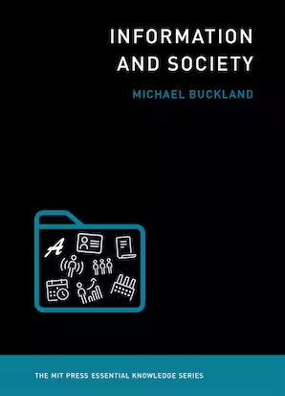
Per chiudere
“To be relevant, a document must be useful to an actual human being’s mental activity. Therefore, relevance is subjective, idiosyncratic, hard to predict, and unstable”
Michael Buckland. Information and society. Cambridge (MA), The MIT Press, 2017, p. 161

Slide 38

Grazie per l’attenzione
lucia.antonelli@aib.it

